Slide 1
月別のBOD濃度、流量及びBOD汚濁負荷量の詳細データ
資料１

Slide 2
目次
 | 河川水域 | ページ |  | 河川水域 | ページ
① | 平野川分水路 | 資1-3 | ⑫ | 見出川 | 資1-15
② | 平野川 | 資1-4 | ⑬ | 第二寝屋川 | 資1-16
③ | 土佐堀川 | 資1-5 | ⑭ | 近木川下流 | 資1-17
④ | 西除川 (2) | 資1-6 | ⑮ | 飛鳥川 | 資1-18
⑤ | 石津川 | 資1-7 | ⑯ | 檜尾川 | 資1-19
⑥ | 春木川 | 資1-8 | ⑰ | 芥川 (2) | 資1-20
⑦ | 津田川 | 資1-9 | ⑱-1 | 石川 高橋 | 資1-21
⑧ | 佐野川 | 資1-10 | ⑱-2 | 石川 石川橋 | 資1-22
⑨ | 樫井川下流 | 資1-11 | ⑲ | 和田川 | 資1-23
⑩-1 | 寝屋川 (2) 今津橋 | 資1-12 | ⑳ | 牛滝川 | 資1-24
⑩-2 | 寝屋川 (2) 京橋 | 資1-13 | ㉑ | 安威川上流 車作大橋 | 資1-25
⑪ | 古川 | 資1-14

Slide 3
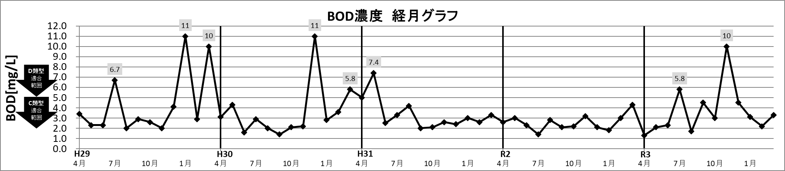
① 平野川分水路 測定地点名：天王田大橋 【環境基準点】
BOD濃度、流量及びBOD汚濁負荷量の月別データ
※１：流量については各月の調査にて複数回測定を行っていることから、それらの平均値を月平均とした。
※２：年間における全測定値の平均から年平均値を算出した。

Slide 4
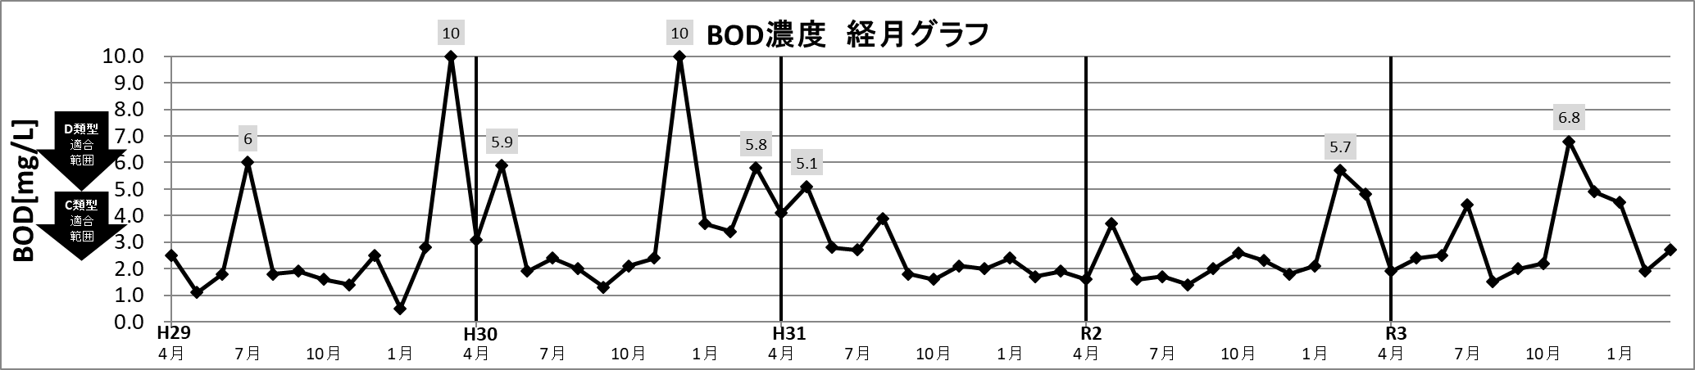
② 平野川 測定地点名：城見橋 【環境基準点】
BOD濃度、流量及びBOD汚濁負荷量の月別データ
※１：流量については各月の調査にて複数回測定を行っていることから、それらの平均値を月平均とした。
※２：年間における全測定値の平均から年平均値を算出した。

Slide 5
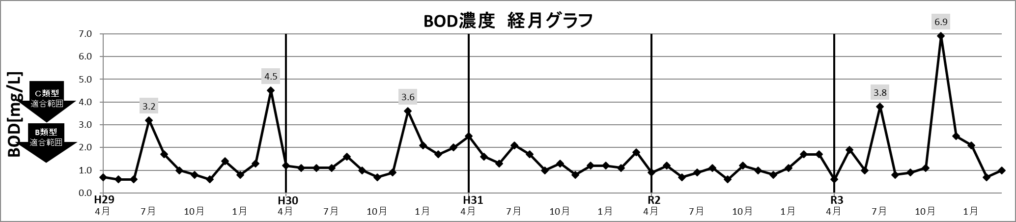
③ 土佐堀川 測定地点名：天神橋 【環境基準点】
BOD濃度、流量及びBOD汚濁負荷量の月別データ
※１：流量については各月の調査にて複数回測定を行っていることから、それらの平均値を月平均とした。
※２：年間における全測定値の平均から年平均値を算出した。

Slide 6
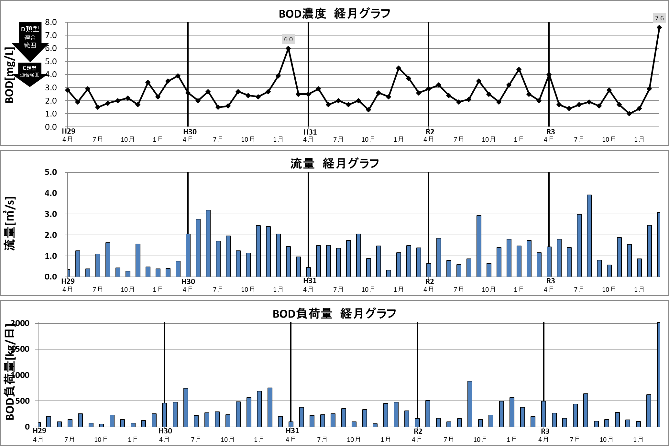
④ 西除川 (2) 測定地点名：大和川合流直前 【環境基準点】
BOD濃度、流量及びBOD汚濁負荷量の月別データ
※１：流量については各月の調査にて複数回測定を行っていることから、それらの平均値を月平均とした。
※２：年間における全測定値の平均から年平均値を算出した。

Slide 7
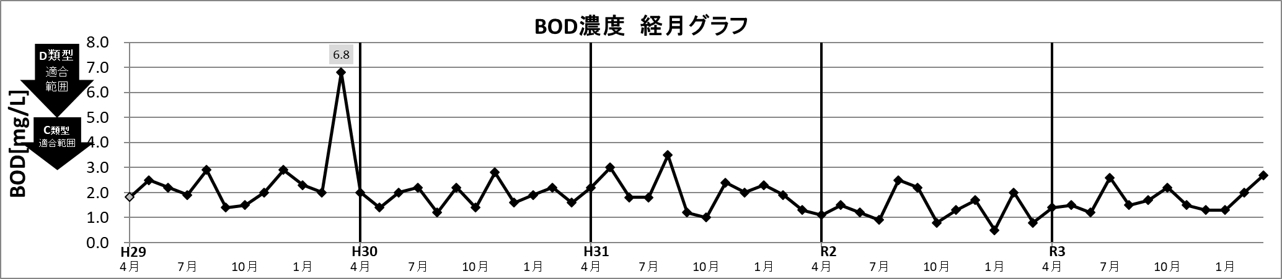
⑤ 石津川 測定地点名：石津川橋 【環境基準点】
BOD濃度、流量及びBOD汚濁負荷量の月別データ
※１：流量については各月の調査にて複数回測定を行っていることから、それらの平均値を月平均とした。
※２：年間における全測定値の平均から年平均値を算出した。

Slide 8
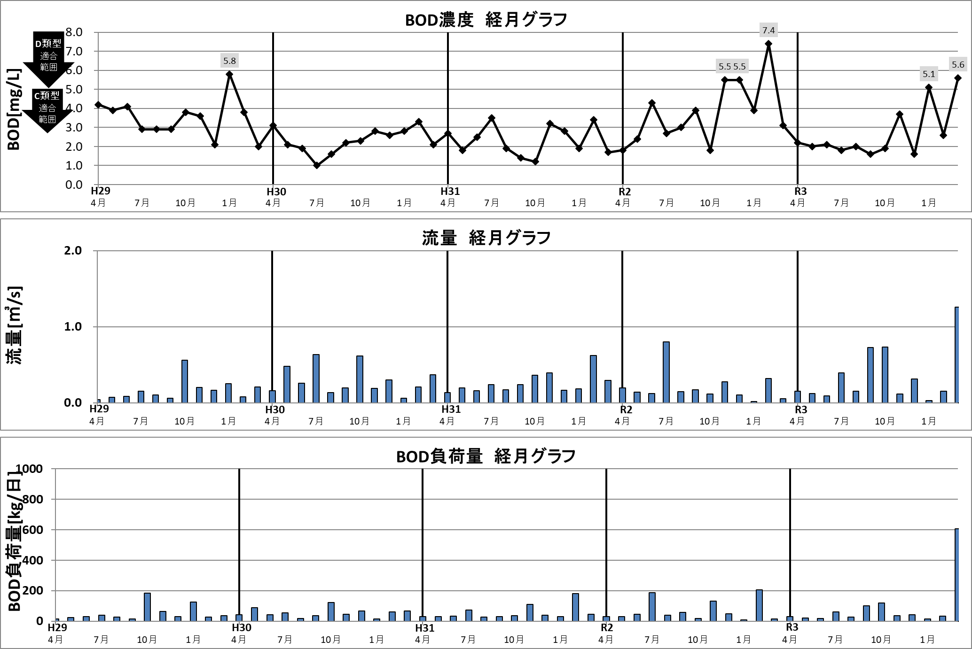
⑥ 春木川 測定地点名：春木橋 【環境基準点】
BOD濃度、流量及びBOD汚濁負荷量の月別データ
※１：流量については各月の調査にて複数回測定を行っていることから、それらの平均値を月平均とした。
※２：年間における全測定値の平均から年平均値を算出した。

Slide 9
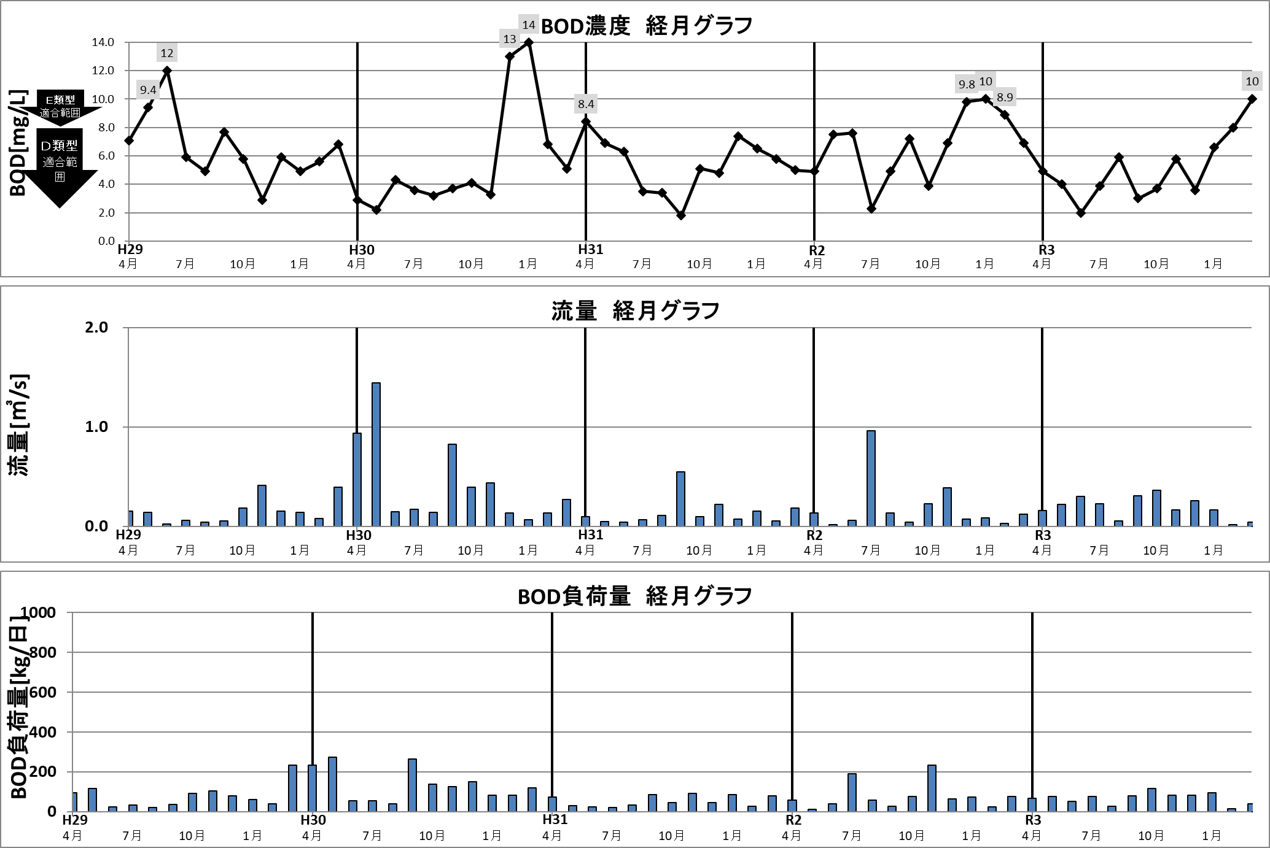
⑦ 津田川 測定地点名：昭代橋 【環境基準点】
BOD濃度、流量及びBOD汚濁負荷量の月別データ
※１：流量については各月の調査にて複数回測定を行っていることから、それらの平均値を月平均とした。
※２：年間における全測定値の平均から年平均値を算出した。

Slide 10
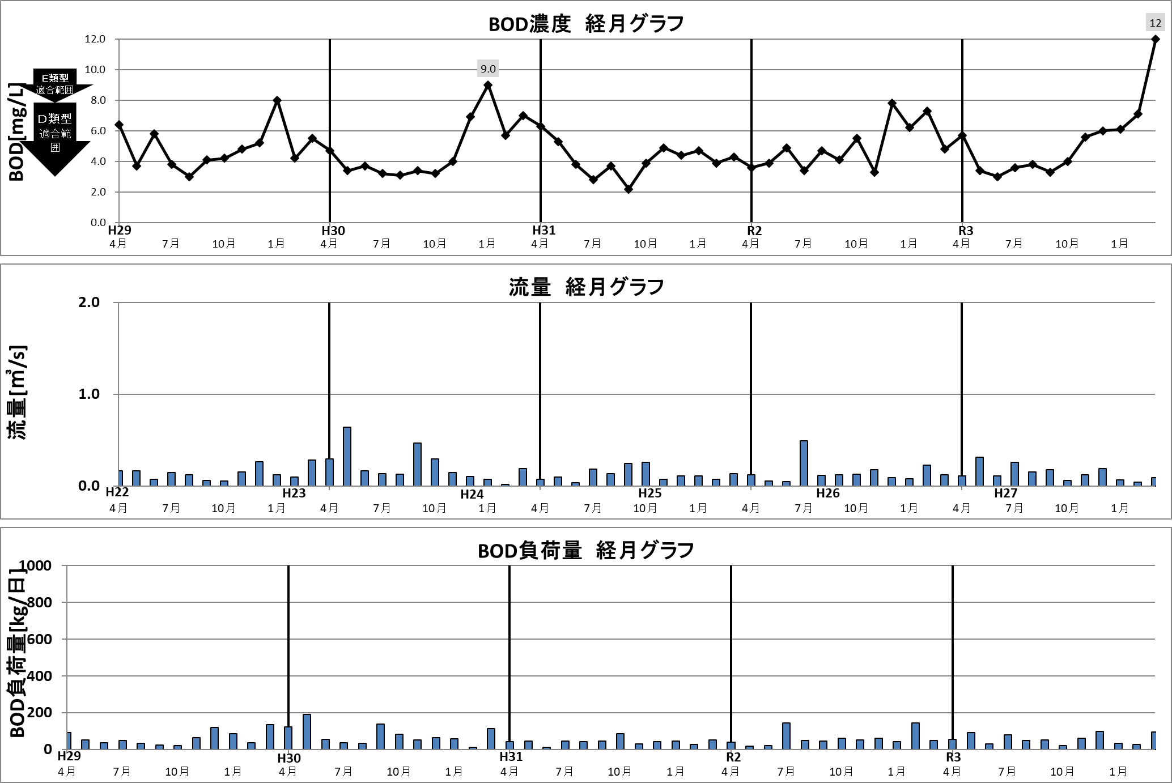
⑧ 佐野川 測定地点名：昭平橋 【環境基準点】
BOD濃度、流量及びBOD汚濁負荷量の月別データ
※１：流量については各月の調査にて複数回測定を行っていることから、それらの平均値を月平均とした。
※２：年間における全測定値の平均から年平均値を算出した。

Slide 11
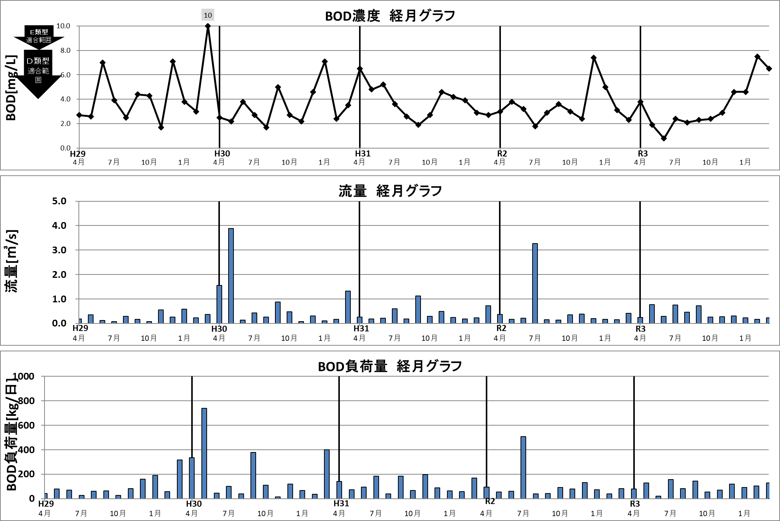
⑨ 樫井川下流 測定地点名：樫井川橋 【環境基準点】
BOD濃度、流量及びBOD汚濁負荷量の月別データ
※１：流量については各月の調査にて複数回測定を行っていることから、それらの平均値を月平均とした。
※２：年間における全測定値の平均から年平均値を算出した。

Slide 12
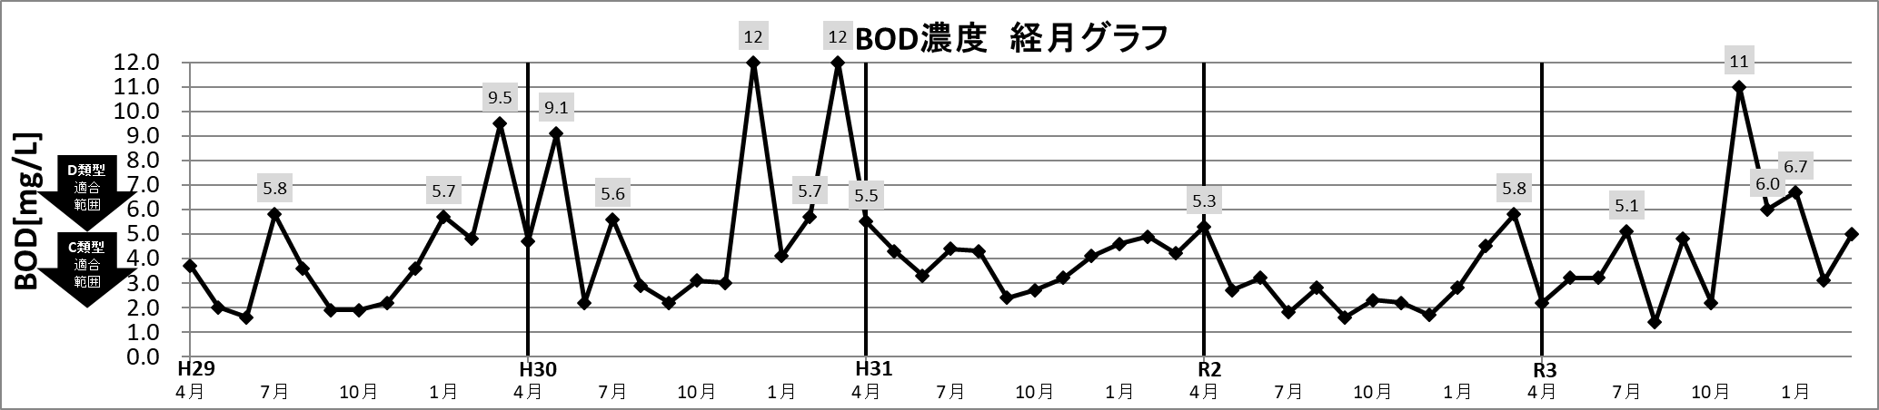
⑩－１ 寝屋川 (2) 測定地点名：今津橋 【環境基準点】
BOD濃度、流量及びBOD汚濁負荷量の月別データ
※１：流量については各月の調査にて複数回測定を行っていることから、それらの平均値を月平均とした。
※２：年間における全測定値の平均から年平均値を算出した。

Slide 13
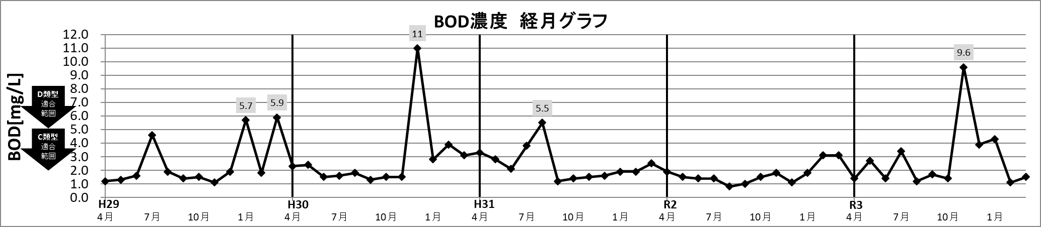
⑩－２ 寝屋川 (2) 測定地点名：京橋 【環境基準点】
BOD濃度、流量及びBOD汚濁負荷量の月別データ
※１：流量については各月の調査にて複数回測定を行っていることから、それらの平均値を月平均とした。
※２：年間における全測定値の平均から年平均値を算出した。

Slide 14
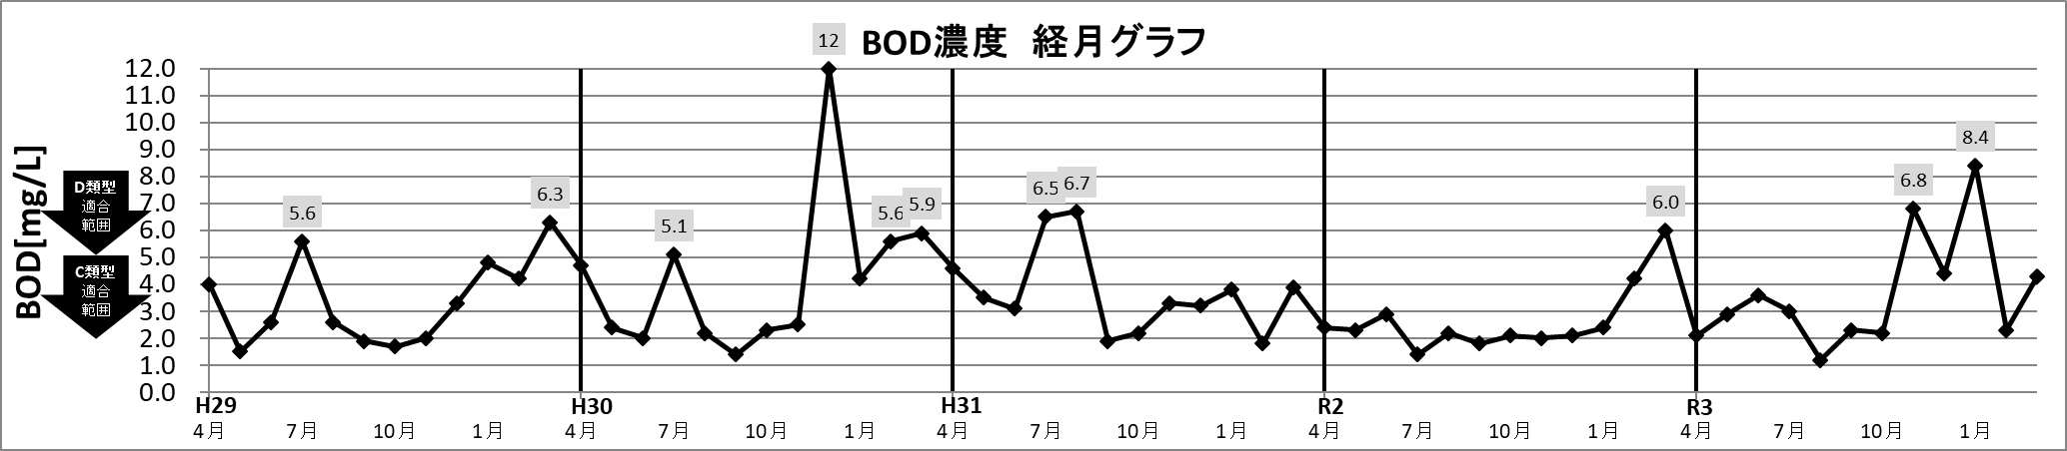
⑪ 古川 測定地点名：徳栄橋 【環境基準点】
BOD濃度、流量及びBOD汚濁負荷量の月別データ
※１：流量については各月の調査にて複数回測定を行っていることから、それらの平均値を月平均とした。
※２：年間における全測定値の平均から年平均値を算出した。

Slide 15
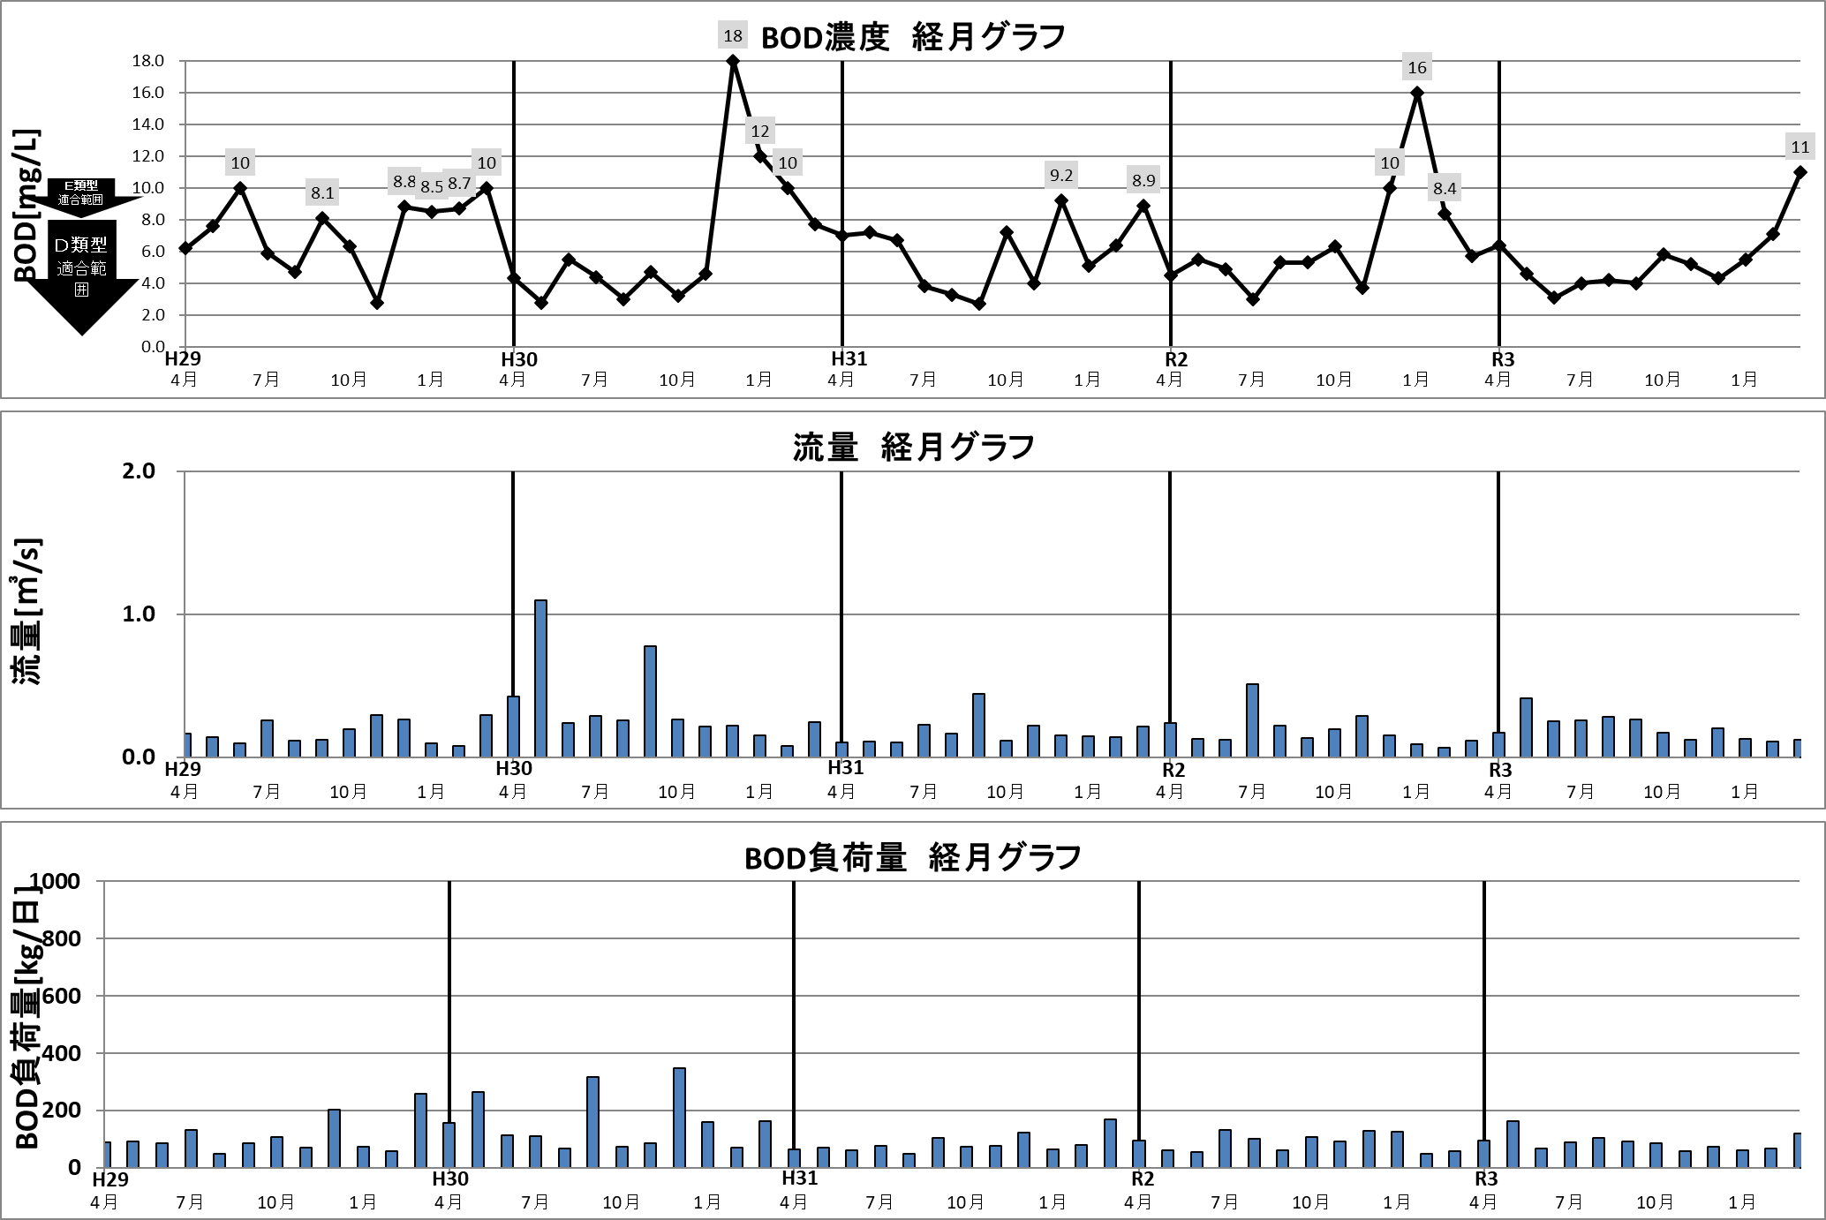
⑫ 見出川 測定地点名：見出橋 【環境基準点】
BOD濃度、流量及びBOD汚濁負荷量の月別データ
※１：流量については各月の調査にて複数回測定を行っていることから、それらの平均値を月平均とした。
※２：年間における全測定値の平均から年平均値を算出した。

Slide 16
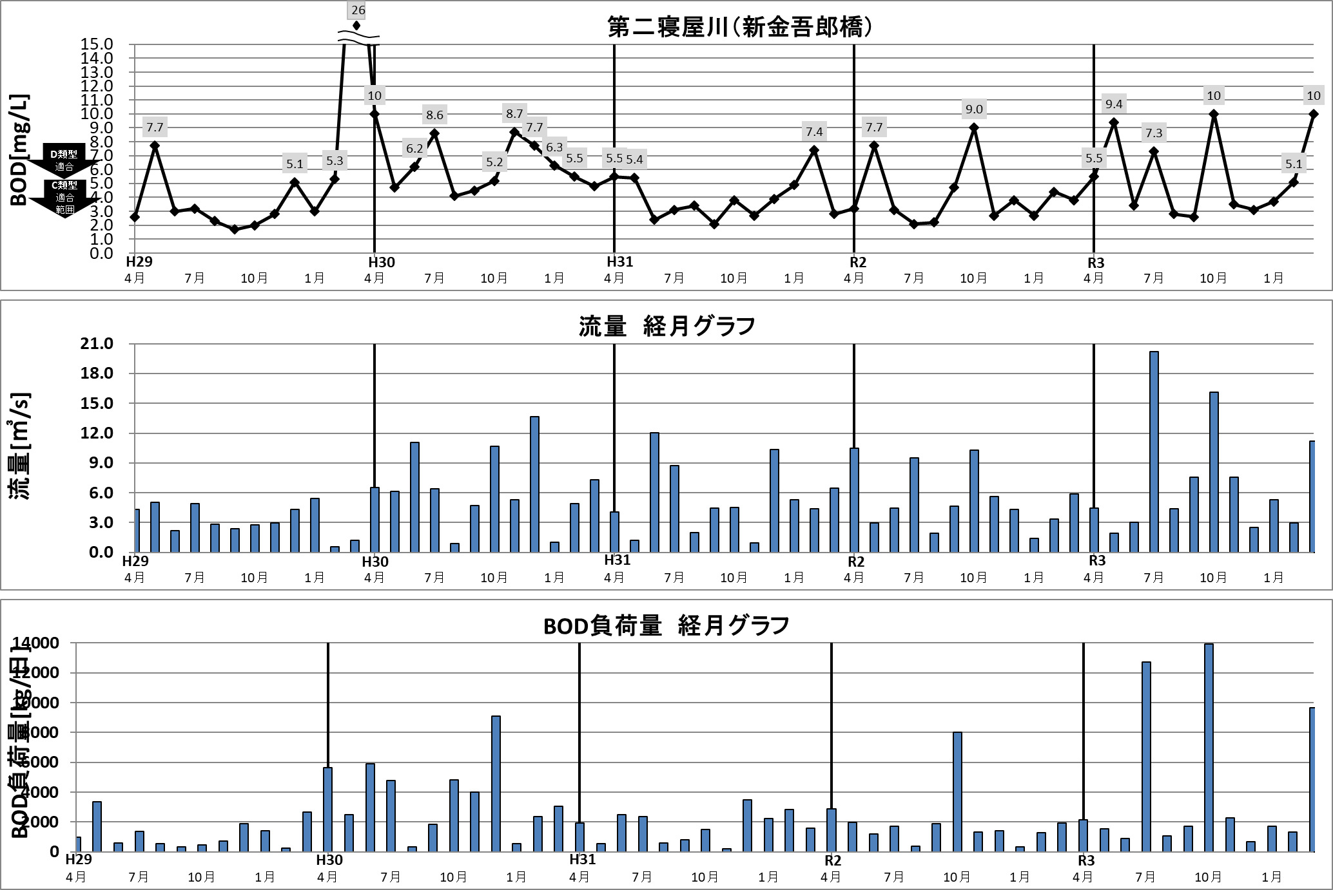
⑬ 第二寝屋川 測定地点名：新金吾郎橋 【環境基準点】
BOD濃度、流量及びBOD汚濁負荷量の月別データ
※１：流量については各月の調査にて複数回測定を行っていることから、それらの平均値を月平均とした。
※２：年間における全測定値の平均から年平均値を算出した。

Slide 17
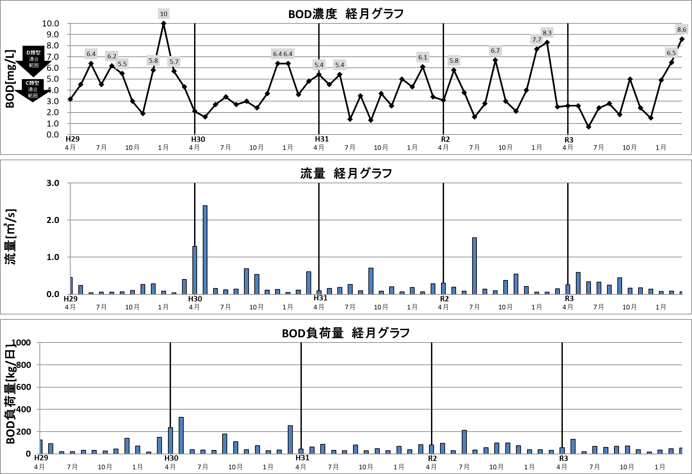
⑭ 近木川下流 測定地点名：近木川橋 【環境基準点】
BOD濃度、流量及びBOD汚濁負荷量の月別データ
※１：流量については各月の調査にて複数回測定を行っていることから、それらの平均値を月平均とした。
※２：年間における全測定値の平均から年平均値を算出した。

Slide 18
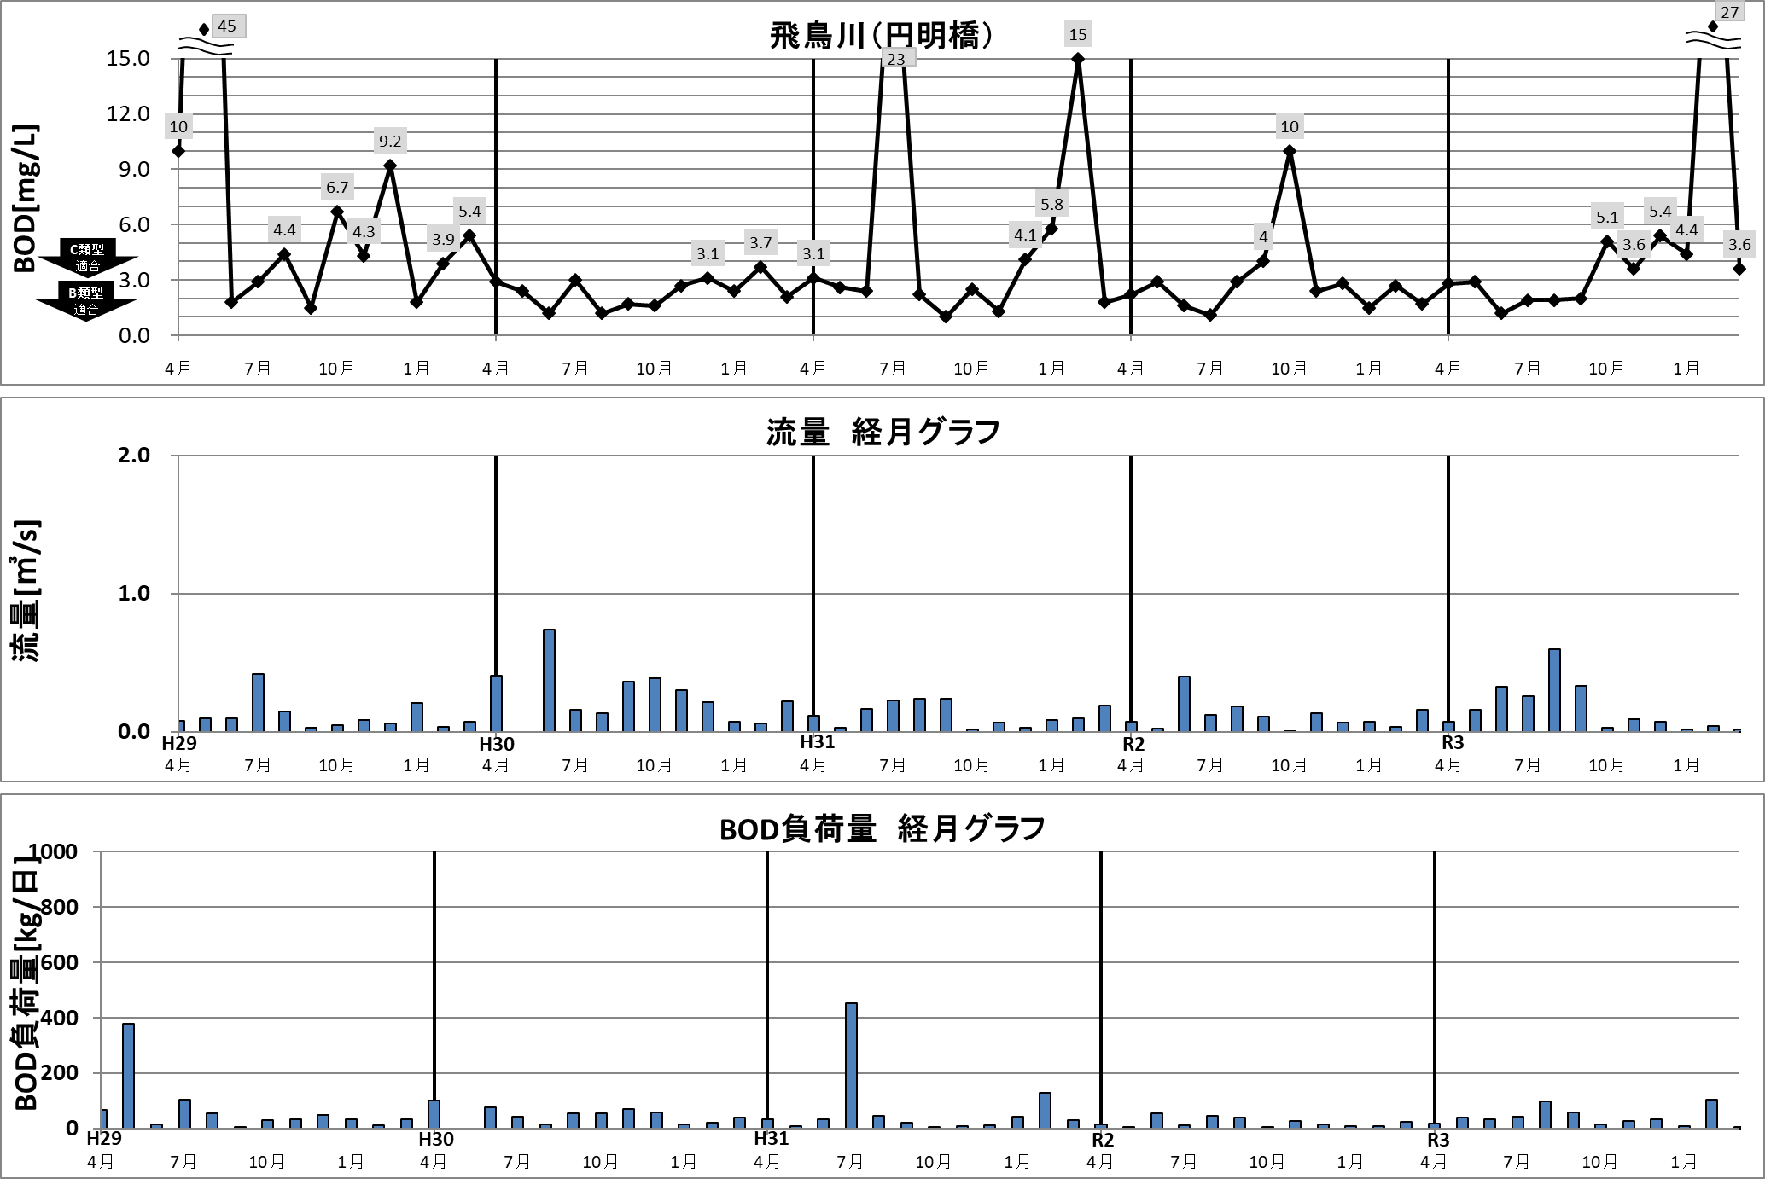
⑮ 飛鳥川 測定地点名：円明橋 【環境基準点】
BOD濃度、流量及びBOD汚濁負荷量の月別データ
※１：流量については各月の調査にて複数回測定を行っていることから、それらの平均値を月平均とした。
※２：年間における全測定値の平均から年平均値を算出した。

Slide 19
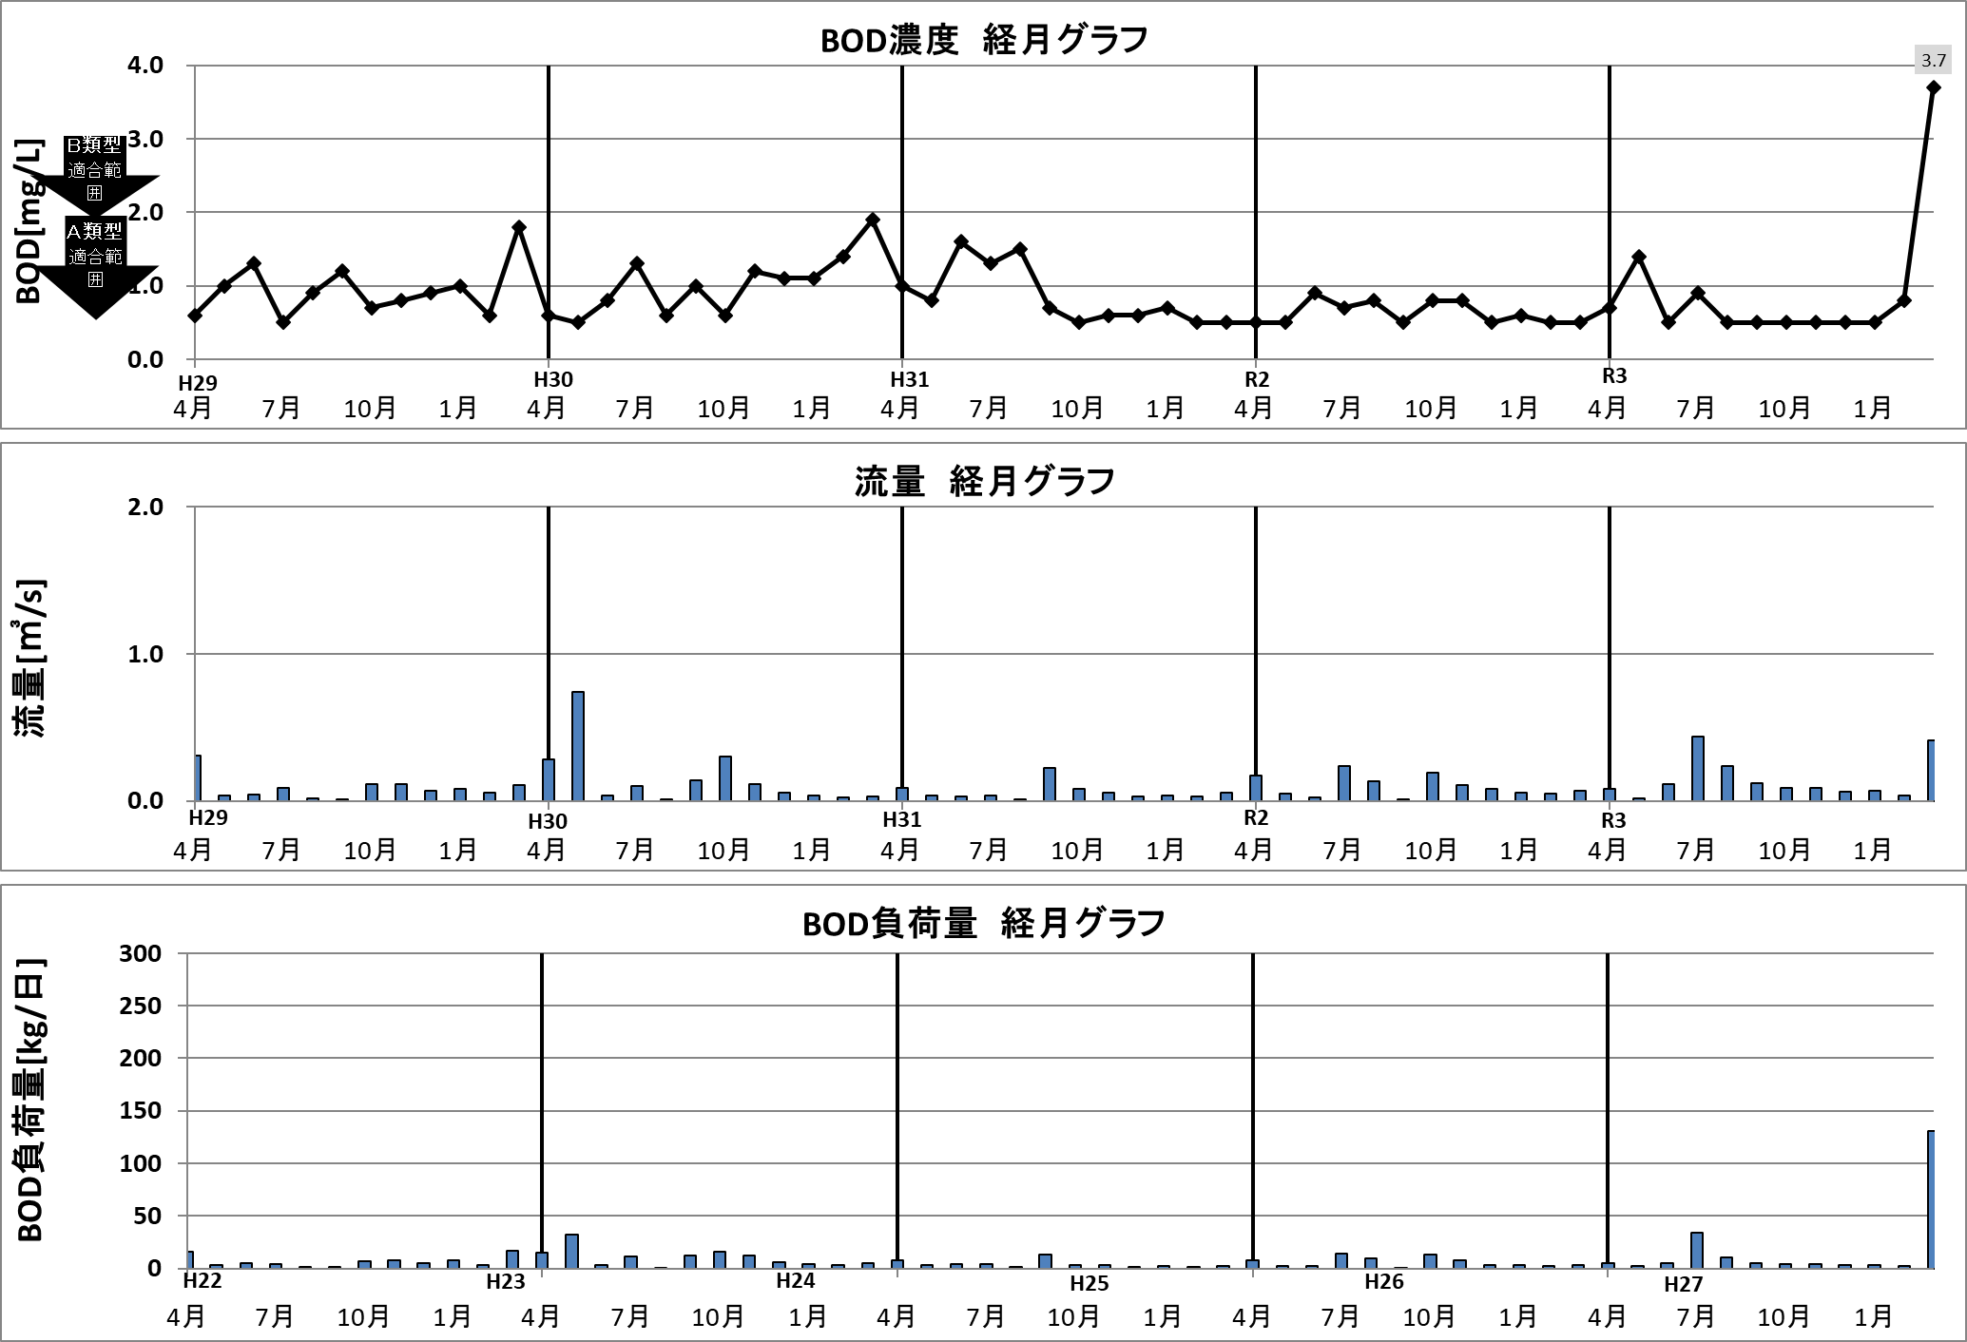
⑯ 檜尾川 測定地点名：磐手杜神社 【環境基準点】
BOD濃度、流量及びBOD汚濁負荷量の月別データ
※１：流量については各月の調査にて複数回測定を行っていることから、それらの平均値を月平均とした。
※２：年間における全測定値の平均から年平均値を算出した。

Slide 20
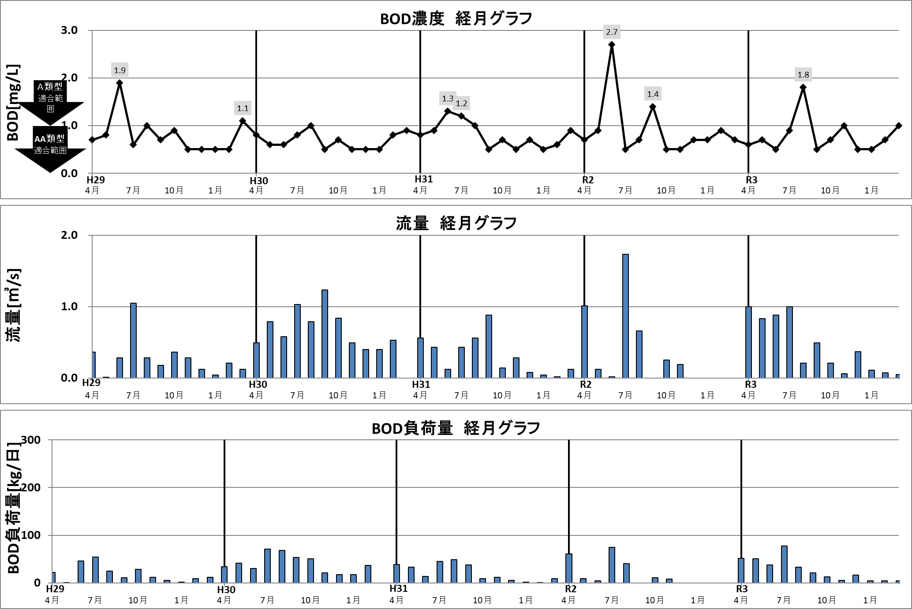
⑰ 芥川 (2) 測定地点名：鷺打橋 【環境基準点】
BOD濃度、流量及びBOD汚濁負荷量の月別データ
※１：流量については各月の調査にて複数回測定を行っていることから、それらの平均値を月平均とした。
※２：年間における全測定値の平均から年平均値を算出した。

Slide 21
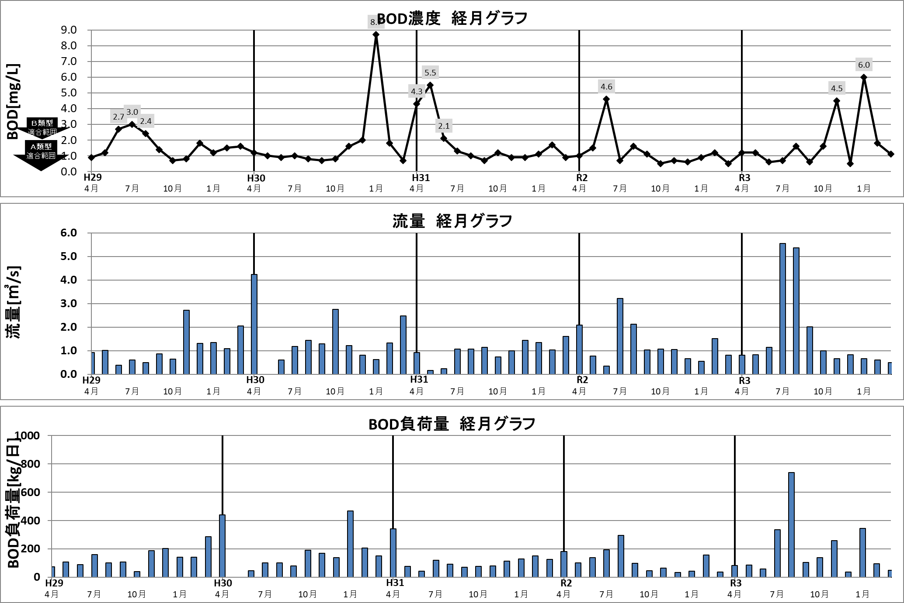
⑱－１ 石川 測定地点名：高橋 【環境基準点】
BOD濃度、流量及びBOD汚濁負荷量の月別データ
※１：流量については各月の調査にて複数回測定を行っていることから、それらの平均値を月平均とした。
※２：年間における全測定値の平均から年平均値を算出した。

Slide 22
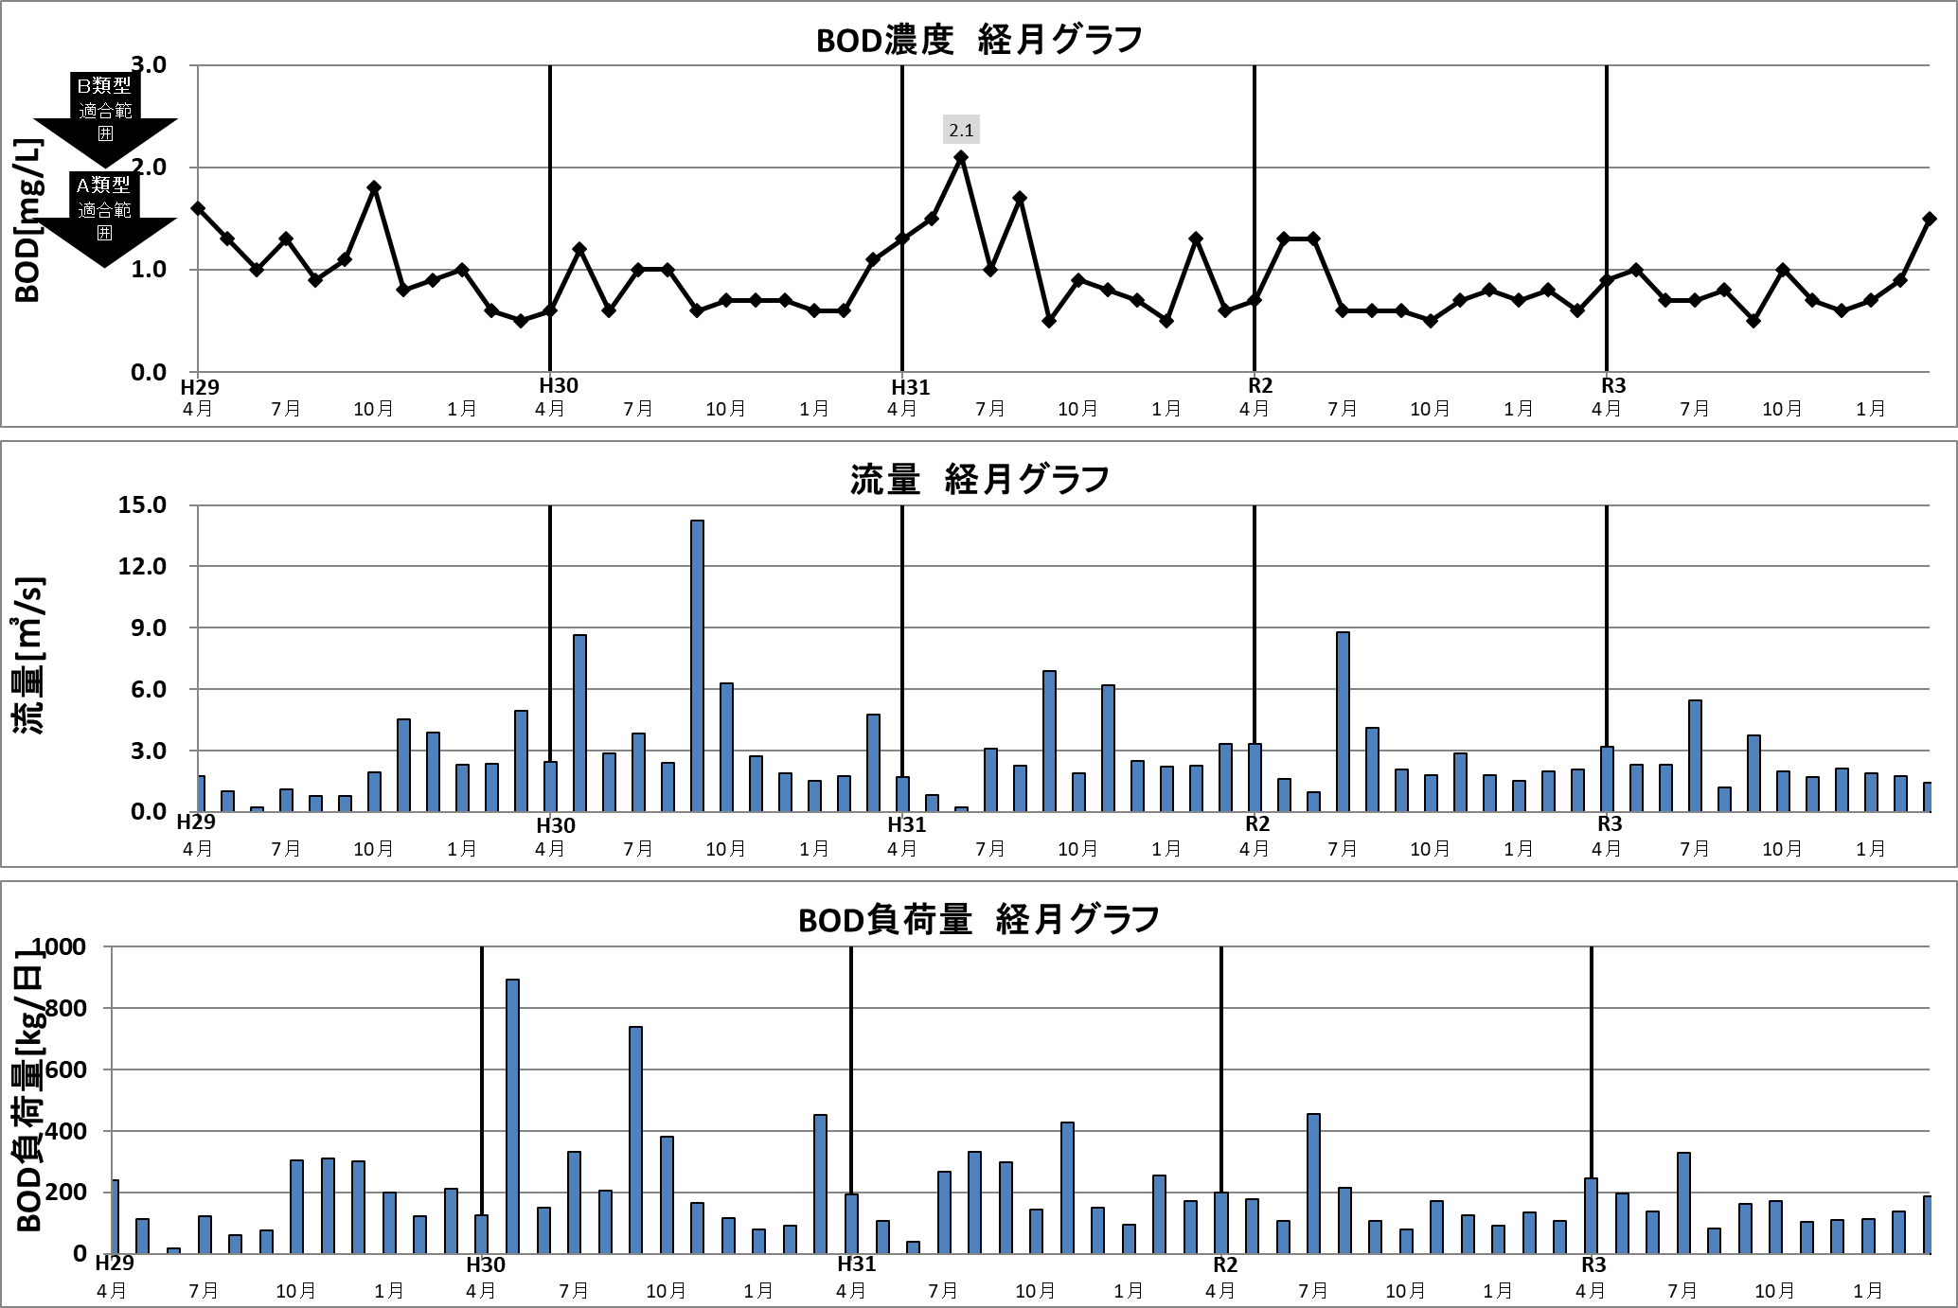
⑱－２ 石川 測定地点名：石川橋 【環境基準点】
BOD濃度、流量及びBOD汚濁負荷量の月別データ
※１：流量については各月の調査にて複数回測定を行っていることから、それらの平均値を月平均とした。
※２：年間における全測定値の平均から年平均値を算出した。

Slide 23
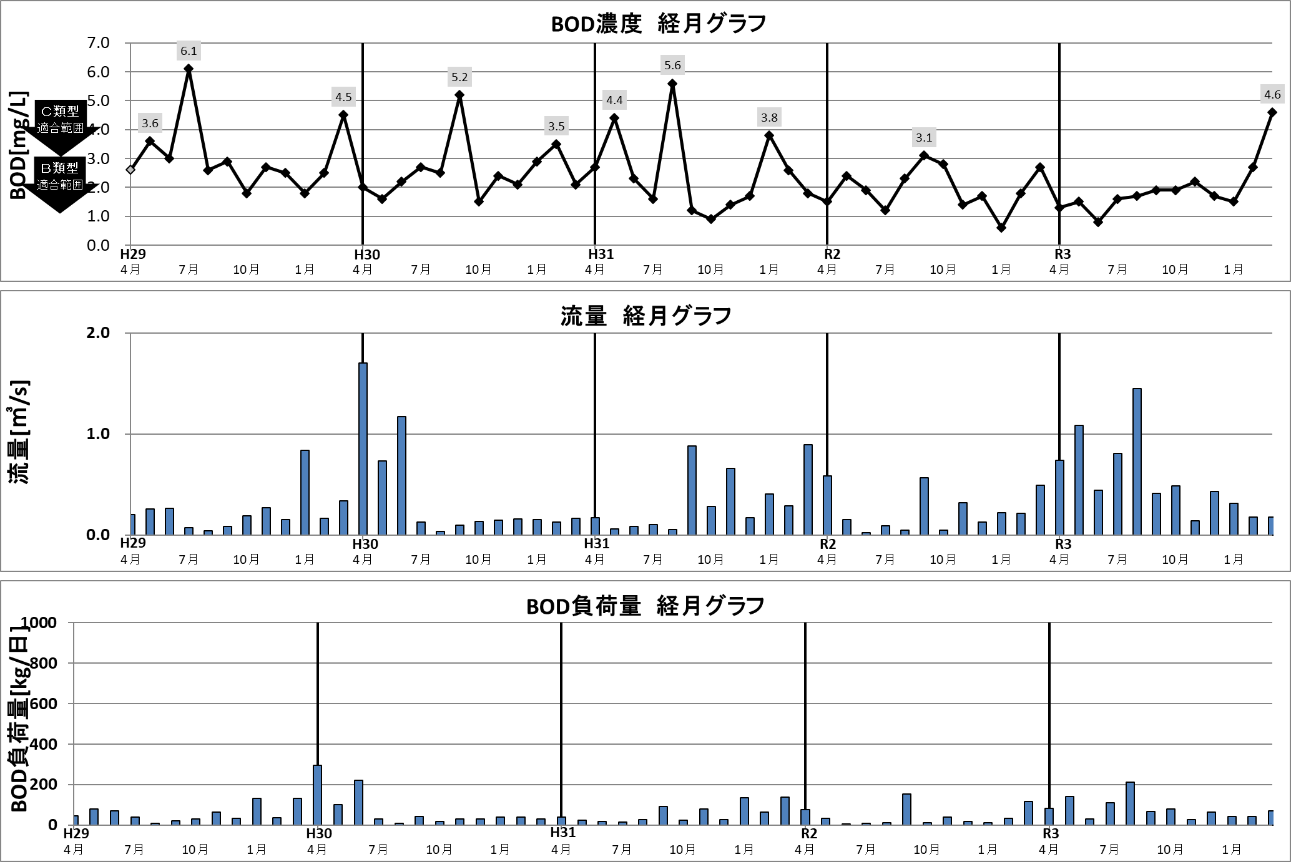
⑲ 和田川 測定地点名：小野々井橋 【環境基準点】
BOD濃度、流量及びBOD汚濁負荷量の月別データ
※１：流量については各月の調査にて複数回測定を行っていることから、それらの平均値を月平均とした。
※２：年間における全測定値の平均から年平均値を算出した。

Slide 24
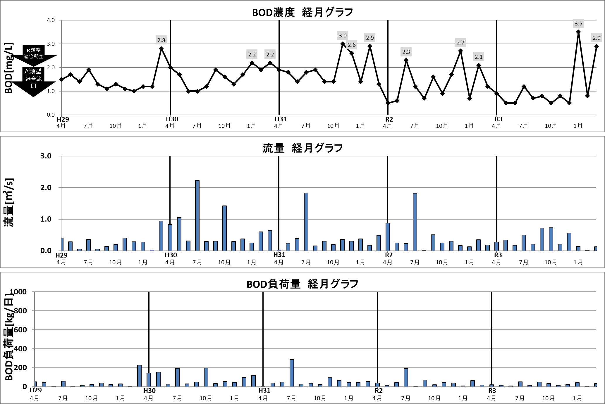
⑳ 牛滝川 測定地点名：高橋 【環境基準点】
BOD濃度、流量及びBOD汚濁負荷量の月別データ
※１：流量については各月の調査にて複数回測定を行っていることから、それらの平均値を月平均とした。
※２：年間における全測定値の平均から年平均値を算出した。

Slide 25
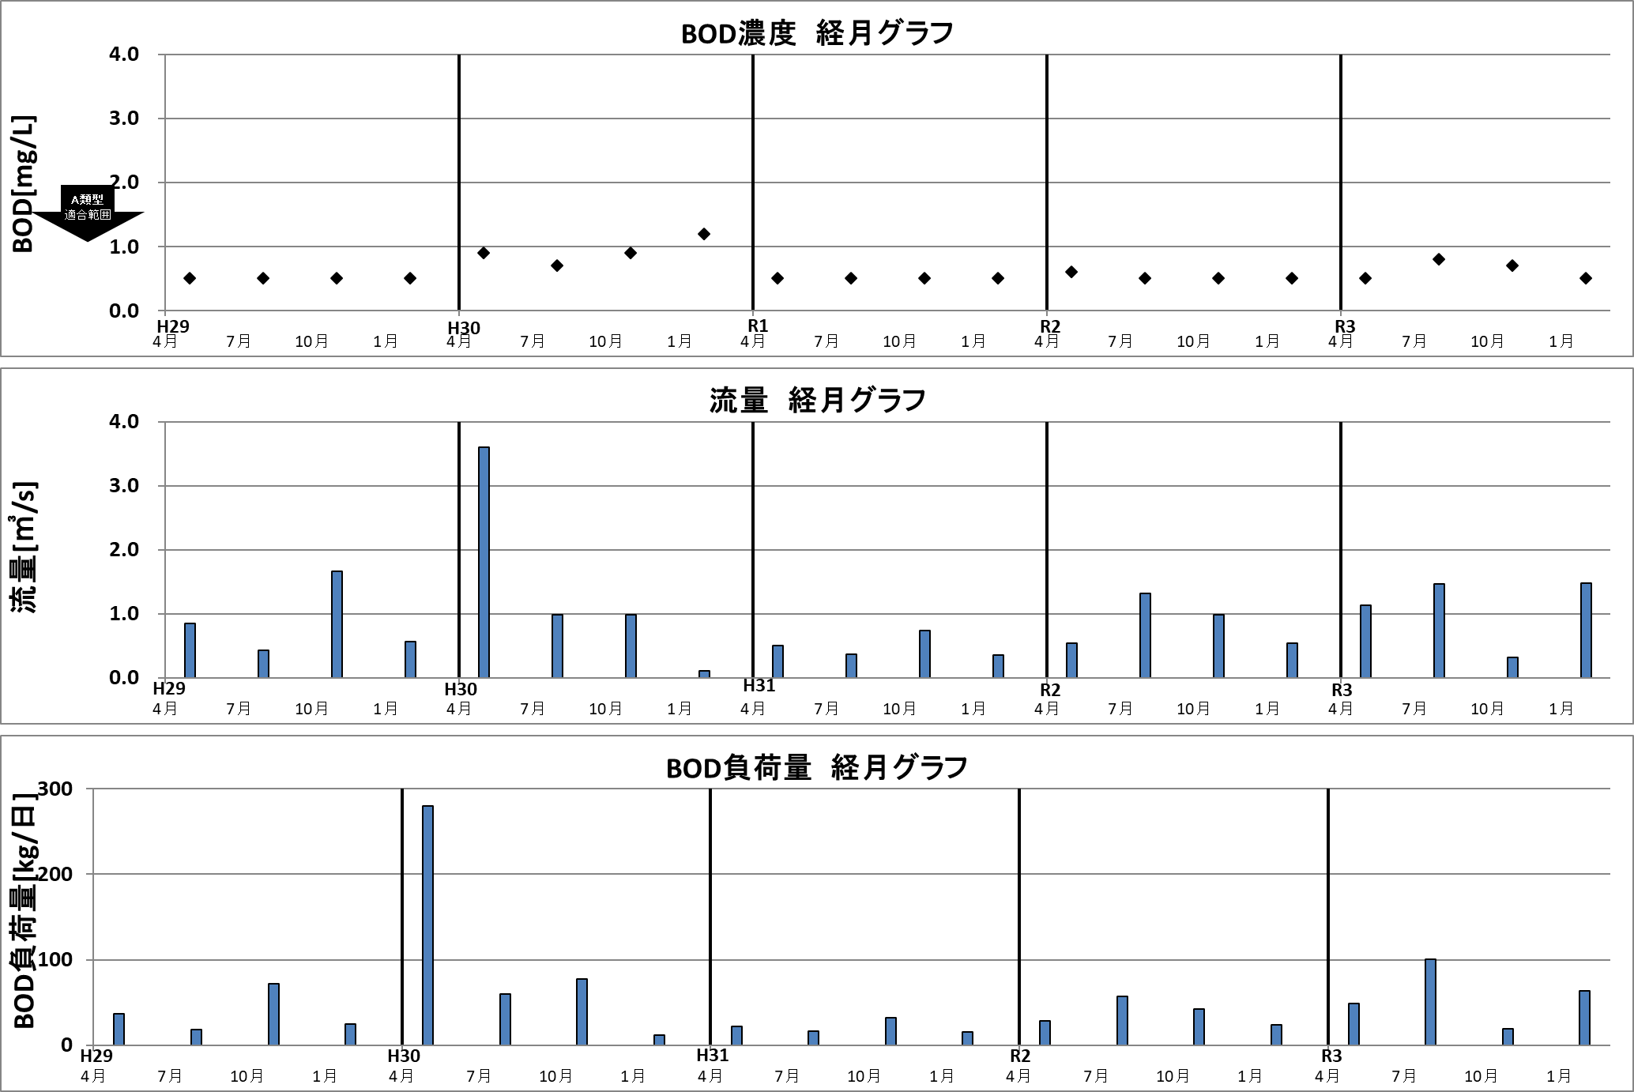
㉑ 安威川上流 測定地点名：車作大橋 【環境基準点候補】
BOD濃度、流量及びBOD汚濁負荷量の月別データ
※１：流量については各月の調査にて複数回測定を行っていることから、それらの平均値を月平均とした。
※２：年間における全測定値の平均から年平均値を算出した。

